Slide 1
VIVO PLUS
Plataforma de Servicios Estudiantiles y Gestión Deportiva
INTEGRANTES DEL EQUIPO
Gabriel González · Gabriel Rodríguez · María Jesús Ulloa
Duoc UC — Sede Maipú

Slide 2
Descripción breve del proyecto APT

Slide 3
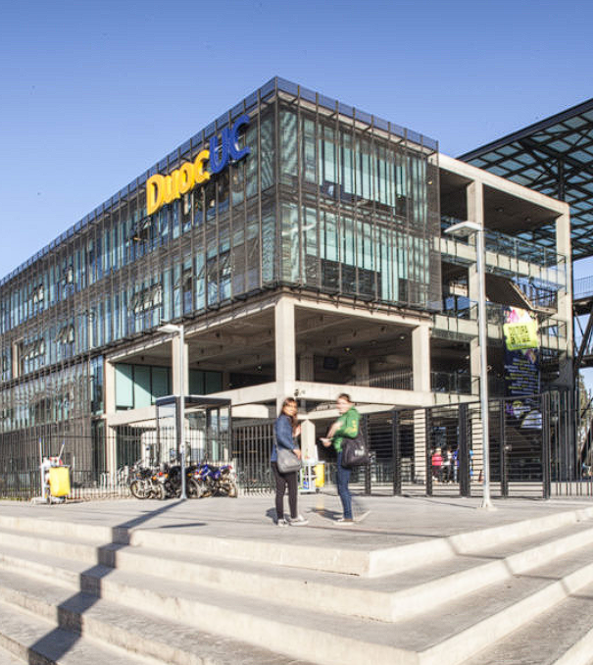



Contexto, Problemática, Descripción APT
En la vida universitaria actual existe una notable ineficiencia operativa en el acceso a servicios deportivos y recreativos, donde la falta de trazabilidad en los préstamos y la imposibilidad de consultar el stock o la disponibilidad de talleres en tiempo real generan tiempos de espera y desinformación; ante esta problemática, la propuesta técnica (APT) es VIVO PLUS, una plataforma web centralizada que automatiza la gestión de insumos deportivos en tiempo real, digitaliza la identificación mediante un Perfil QR, centraliza la inscripción a talleres y unifica la difusión de beneficios estudiantiles de la sede.
Ineficiencia Operativa
Procesos manuales que generan tiempos de espera prolongados e insatisfacción estudiantil durante la solicitud de insumos.
Brecha de Digitalización
Imposibilidad de consultar el stock de insumos deportivos en tiempo real de manera remota, requiriendo verificación presencial.
Información Dispersa
Servicios e información estudiantil repartidos en múltiples canales desintegrados sin una ventana de acceso unificada.

Slide 4

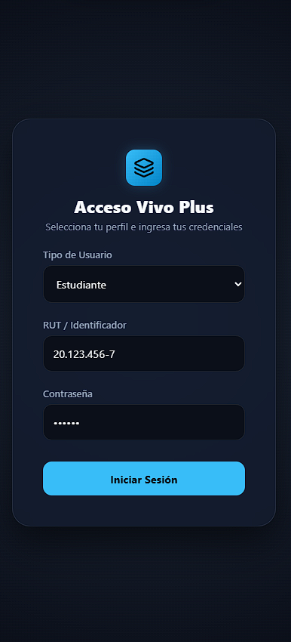
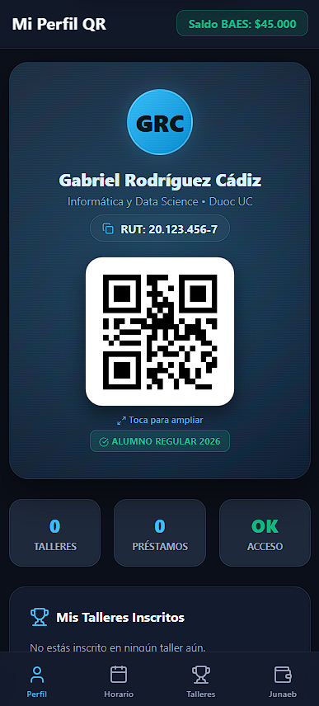
Plataforma VIVO PLUS
Sistema web centralizado diseñado para automatizar y optimizar la gestión de servicios deportivos y la difusión de beneficios estudiantiles en tiempo real.
Automatización de Préstamos:
Registro y devolución agilizada de materiales recreativos.
Visibilidad Instantánea:
Consulta de disponibilidad e inscripciones desde cualquier dispositivo.
Alineación Académica:
Desarrollo tecnológico alineado con las competencias del perfil de egreso.

Slide 5



Módulos del Sistema
Arquitectura funcional dividida en cuatro pilares estratégicos
1. Perfil QR Estudiantil
2. Talleres & Deportes
Identificación digital mediante código QR para validación de identidad y acceso rápido a los servicios de sede.
Gestión e inscripción a talleres extracurriculares, revisión de cupos disponibles y horarios actualizados.
3. Gestión de Inventario
4. Servicios Complementarios
Control automatizado de stock de insumos recreativos con estados en tiempo real (Disponible / Prestado / Mantenimiento).
Portal unificado con avisos, beneficios estudiantiles e información clave de apoyo al alumno.

Slide 6
Relación con el perfil de egreso

Slide 7
Relación con el perfil de egreso
Arquitectura funcional dividida en cuatro pilares estratégicos
Área del Perfil de Egreso
Desarrollo e Integración Web: Construcción de arquitectura Full-Stack (Frontend y Backend) responsiva, escalable y centralizada.
Gestión y Modelado de Datos: Diseño de base de datos relacional para el control de inventario y reservas de insumos en tiempo real.
Metodologías Ágiles (Scrum): Planificación incremental por Sprints, gestión de backlog y entregas continuas de un MVP.
Aseguramiento de Calidad (QA): Diseño y ejecución de casos de prueba de integración, rendimiento y validación de usabilidad UX/UI.

Slide 8
Factibilidad del proyecto en la asignatura

Slide 9








Viabilidad del Proyecto
Evaluación de factores clave de ejecución dentro del marco académico
Factibilidad Temporal
Viabilidad Técnica
Factibilidad Operativa
Pertinencia Técnica
Planificado rigurosamente para 17 a 18 semanas académicas mediante entregas en Sprints.
Uso de arquitecturas web estándar y robustas para garantizar el desarrollo ágil de un MVP funcional.
Acceso directo a la sede Maipú para un levantamiento de requerimientos ágil y preciso.
Alineación directa con los intereses profesionales y competencias del perfil de egreso APT.

Slide 10
Objetivos del proyecto

Slide 11




Objetivos del Proyecto
Definición clara de metas para guiar la construcción del software
OBJETIVO GENERAL
Desarrollar e implementar la plataforma web integrada "Vivo Plus" para optimizar la gestión de talleres deportivos, la trazabilidad del préstamo de insumos en tiempo real y la visualización de servicios estudiantiles en la sede.
01. REQUISITOS
02. DISEÑO
03. DESARROLLO
04. CALIDAD
Levantar y priorizar los requerimientos funcionales y no funcionales de la plataforma.
Modelar la base de datos relacional y diseñar las interfaces de usuario (UX/UI).
Construir e integrar los módulos del sistema en sus capas Frontend y Backend.
Ejecutar pruebas de software (QA), usabilidad e integración de los módulos.

Slide 12
Metodología de trabajo

Slide 13

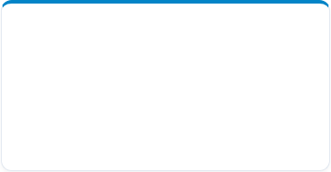
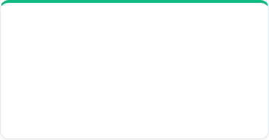
Metodología de Trabajo
Adopción del marco ágil Scrum para entregas iterativas e incrementales
Sprint Backlog
Sprints Cortos
Trabajo en Equipo
Definición y priorización continua de historias de usuario adaptadas a las necesidades inmediatas.
Ciclos breves de desarrollo para revisar avances, detectar mejoras y ajustar requerimientos.
Distribución de roles en Ingeniería de Requisitos, UI/UX, Backend, Frontend, BDD y QA.
Flujo Iterativo: Sprint Planning → Desarrollo → Review → MVP Incremental

Slide 14
Plan de trabajo

Slide 15





Plan de Trabajo por Fases
Estructuración temporal, actividades y responsables por etapa
Requisitos
Diseño
Desarrollo & QA
Levantamiento y priorización de requerimientos funcionales y no funcionales.
Diseño del modelo de base de datos relacional y prototipos navegables UI/UX.
Implementación de Frontend, Backend, integración de módulos y pruebas QA.
RESPONSABLES:
RESPONSABLES:
RESPONSABLES:
María Jesús Ulloa
Gabriel Rodríguez
Gabriel González
María Jesús Ulloa
Gabriel Rodríguez
Gabriel González & M.J. Ulloa

Slide 16
Evidencias esperadas

Slide 17
Matriz de Entregables
Evidencias concretas para la validación progresiva de los objetivos
Tipo | Nombre de Evidencia | Descripción | Justificación
 | Levantamiento de Requisitos | Especificación detallada de requisitos funcionales, no funcionales y flujos del sistema. | Acredita la correcta aplicación de Ingeniería de Requisitos.
 | Prototipo UI/UX y BDD | Prototipos interactivos de las interfaces principales y modelo entidad-relación. | Permite validar la experiencia de usuario y la arquitectura de datos.
 | Incremento Funcional Scrum | Registro de avance en sprints, Sprint Backlog e incrementos de software funcional. | Demuestra la construcción progresiva del MVP mediante Scrum.

Slide 18

Carta Gantt Estimada
Planificación semanal para las 17 semanas de duración del proyecto
Fase / Actividad | S1-S3 | S4-S7 | S8-S12 | S13-S15 | S16-S17
1. Levantamiento de Requisitos | 3 Sem
2. Diseño BDD y Prototipos UI/UX |  | 4 Sem
3. Desarrollo Frontend & Backend |  |  | 8 Sem
4. Integración y Pruebas QA |  |  |  | 2 Sem

Slide 19
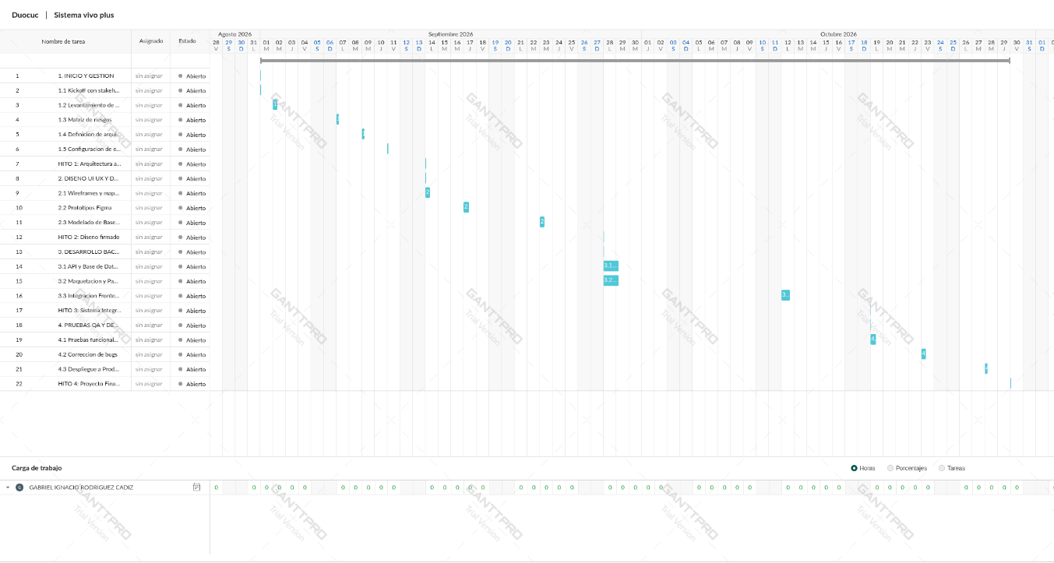

Slide 20

¿Consultas o Dudas?
Agradecemos su atención. Quedamos a disposición para resolver cualquier inquietud sobre la propuesta de VIVO PLUS.
PROYECTO CAPSTONE APT
EQUIPO DE DESARROLLO
Duoc UC — Sede Maipú
Gabriel G. · Gabriel R. · María Jesús U.

